Slide 1
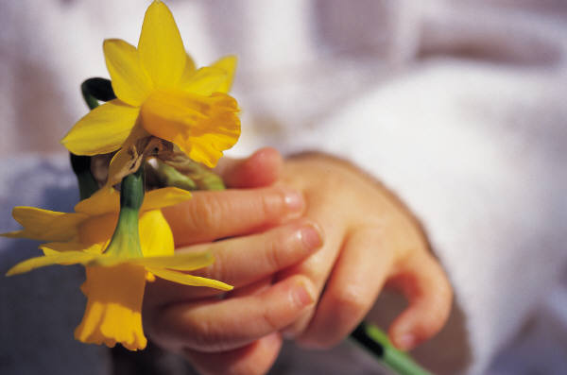
النباتات و فوائدها
عمل الطالبة-شهد عادل
الصف-5-4

Slide 2
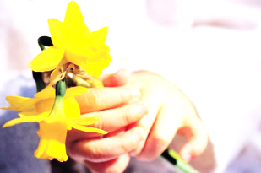
فوائد النباتات هي:
تعطينا الظل
تعطينا الروائح و العطور الزكية
تعطينا المظهر الحسن

Slide 3
المجني من بعض الاشجار
النبات | المجني منه
النخيل | التمر
شجرة الليمون | الليمون
شجرة التفاح | التفاح
شجرة المانجو | المانجو
شجرة البرتقال | البرتقال
شجرة الموز | الموز
شجرة الرمان | الرمان

Slide 4
بعض تقسيمات النبات
نباتات منزلية | نباتات مائية | نباتات تعيش في الغابة

Slide 5
اجزاء النبات
الوردة
الثمار
الساق
الجذور
الاوراق

Slide 6
انتهى عرضي مع تمنياتي لكم بالاستفادة

